Slide 1


«Обучение с гарантированным трудоустройством»
Корпоративная группа ООО «ЛУКОЙЛ-УНП»

Slide 2
Человеческий потенциал в Республике Коми
Республика Коми лидирует среди регионов РФ по сокращению числа рабочей молодёжи (до 30 лет).
Особенности региона и отраслевые вызовы
  Отдаленность региона, межрегиональная миграция (-41,1% за последние 30 лет, -18% за 2010-2022 гг.)
  Низкое качество социальной инфраструктуры, отсутствие жилищного строительства и суровый климат вызывают стремление к переезду
  Отсутствие профильного инженерного вуза
  Низкая квалификация после окончания любых учебных заведений
  Высокая конкуренция на рынке квалифицированного труда
  Повышенная текучесть инженерного состава (10% за 2021-2022 гг.)
  Подготовка кадров из специалистов, не имеющих профильного образования
  Изменение востребованных направлений при выборе места работы.
  Ослабление позиции завода как «привлекательного» работодателя
↓25,3%
Notes:
Причины необходимости интенсификации работы по подбору персонала – региональные и отраслевые особенности.
Коми – в числе демографических аутсайдеров.

Slide 3
Коммерческая группа в УГНК – новый «старый» механизм
Задача – снижение в перспективе 2026-2028 дефицита кадров рабочих профессий.
Масштабная профориентационная работа на территории региона
Организация командообразующих смен в Академии юных талантов при Главе Республики Коми для потенциальных студентов
Изменения в образовательной программе по специальности «Переработка нефти и газа» для обеспечения соответствия требованиям при подборе кандидатов на рабочие профессии, в т.ч. профессиональных стандартов
Сотрудничество с «ВятГУ» для привлечения студентов по специальности «АСУТП» (20 студентов III - V курсов в 2023 году)
Одобрение Компании
Согласование финансирования для набора новых групп

Slide 4
Коммерческая группа в УГНК – основные этапы
2021 год
определение перспективной кадровой потребности на период 3-5 лет, вариантов снижения рисков неукомплектованности и повышения среднего уровня знаний рабочих
проработка образовательной модели (СПО), контуров программы, определение возможных партнёров (ФГБОУ ВО УГТУ) и их заинтересованности
проработка этапов реализации образовательной программы, возможных механизмов производственного «погружения» (учебные практики, лабораторные занятия, наставничество)
определение минимально необходимых условий проживания, социальной и бытовой адаптации и поддержки, особенностей воспитательной работы (с учётом возраста)
поддержка Министерства образования Республики Коми
поддержка профильных блоков Компании
Начало активной профориентационной работы (ноябрь-декабрь)

Slide 5
Коммерческая группа в УГНК – основные этапы
2022 год
встречи с родителями и детьми во всех муниципалитетах Республики Коми - 20 городов и районов (январь-март)
разработка и проведение дистанционного тестирования (I этап – март, II этап - апрель)
отсев претендентов по медицинским показаниям, определение основной группы и «скамейки запасных» - 27 человек (апрель-май)
корректировка команды. Проведение встречи с участниками проекта и их законными представителями, знакомство с условиями обучения и проживания, организация экскурсии на производство (июль).
проведение командообразующей смены в Академии юных талантов (г.Сыктывкар)
1 Сентября - Начало учёбы

Slide 6
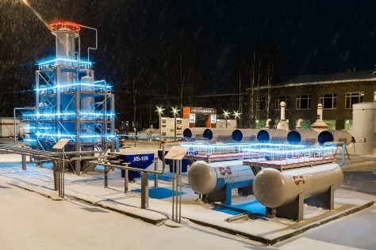
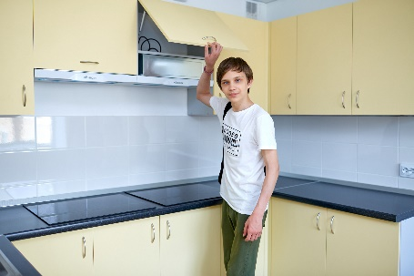
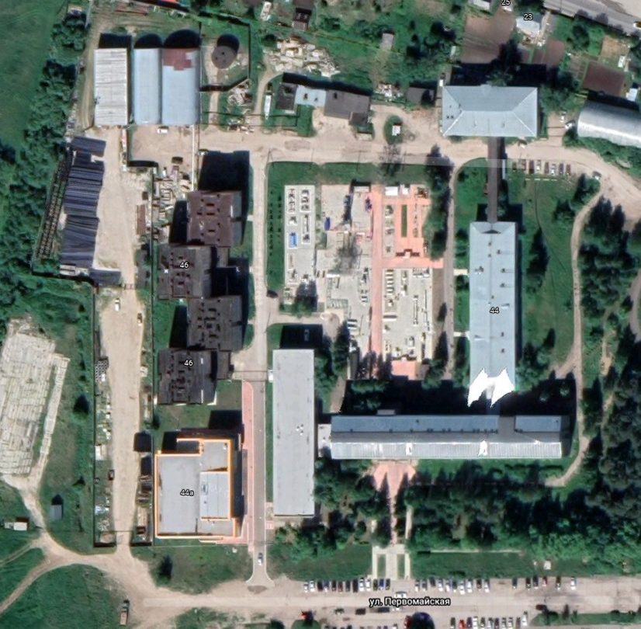
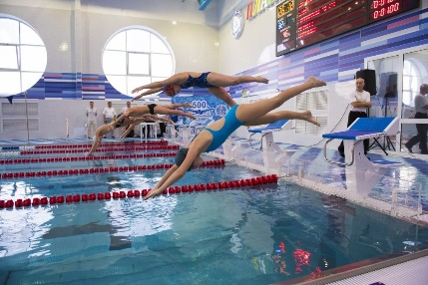
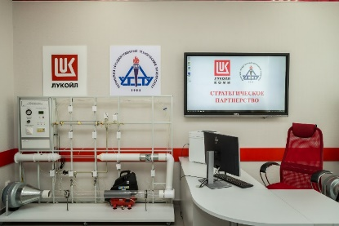
Основа проекта - комфортная среда для овладения профессией
Комфортная обособленная территория учебного корпуса и социальной инфраструктуры колледжа.
Распределение нагрузки:
УГТУ – ремонт помещений общежития
УНП – приобретение мебели и техники
Столовая
6
Учебно-практический полигон
Общежитие
Лабораторный корпус
3
4
2
Стадион
7
1
5
Спортивный комплекс с бассейном
Учебный корпус

Slide 7
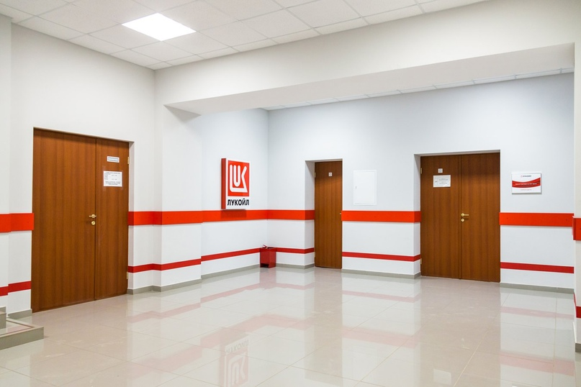
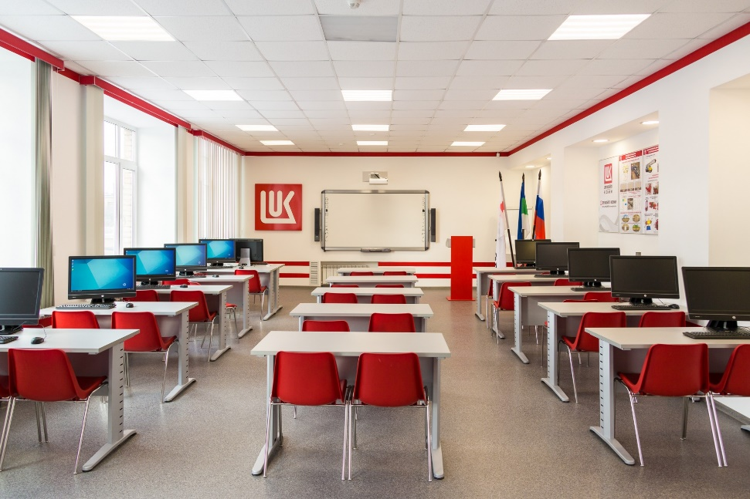
Основа проекта - комфортная среда для овладения профессией
Учебный центр «ЛУКОЙЛ» открыт в 2016 году.
Включает комплекс автоматизированных площадок учебно-практического полигона и учебных аудиторий.
Современный аудиторный и лабораторный фонд, соответствует требованиям подготовки квалифицированных специалистов среднего звена.

Slide 8
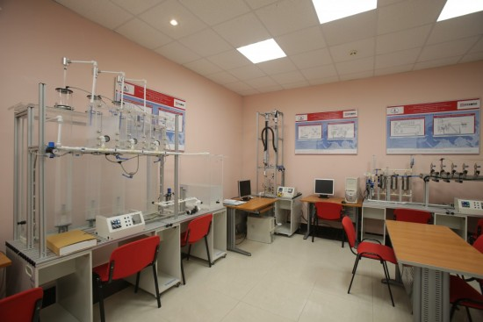
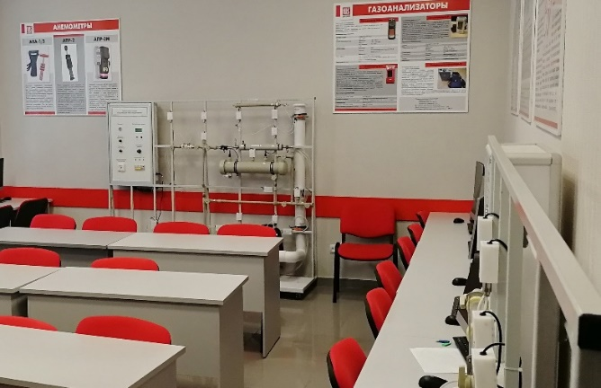
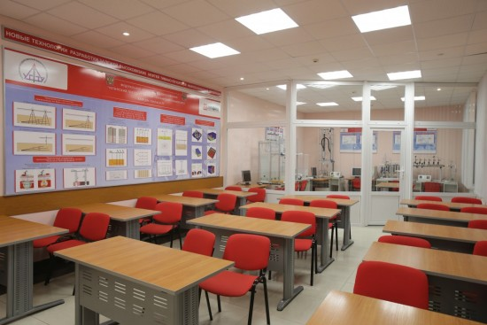

Лабораторный комплекс
Лаборатории, созданные на основе технологий, применяемых организациями нефтяного комплекса, позволяют отработать реальные производственные процессы

Slide 9
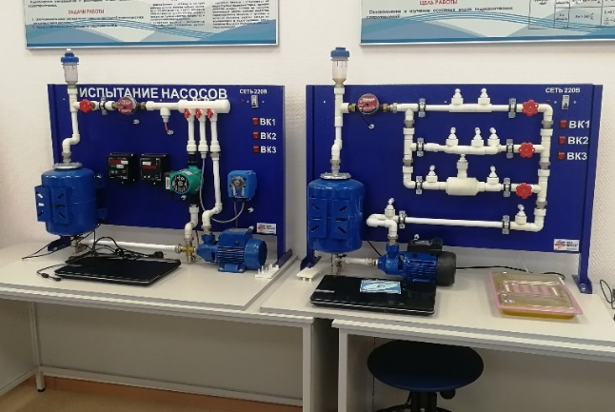
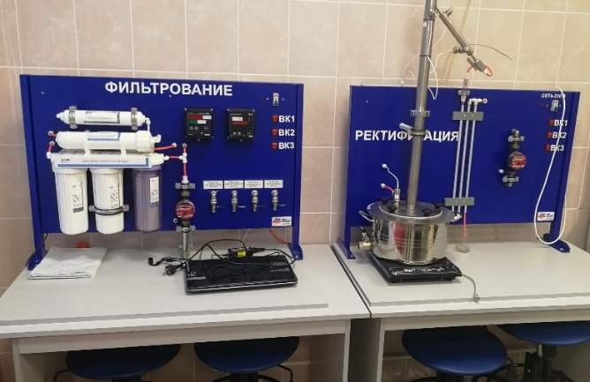
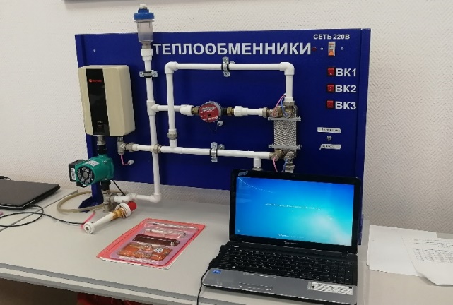
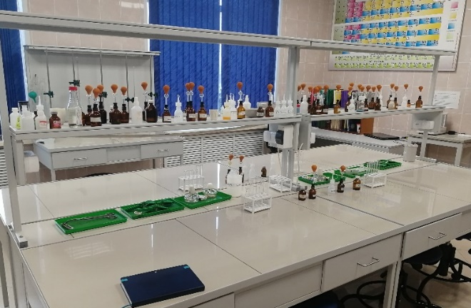
Лабораторный комплекс
Лаборатории, созданные на основе технологий, применяемых организациями нефтяного комплекса, позволяют отработать реальные производственные процессы

Slide 10
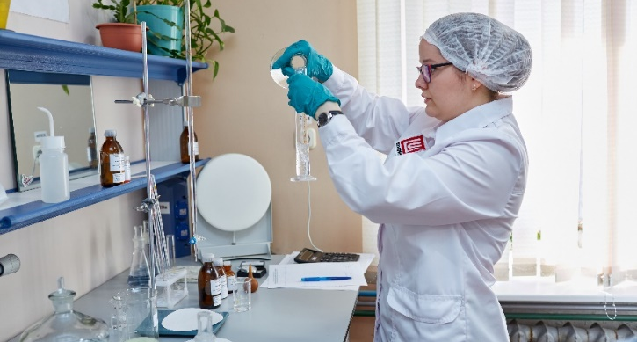
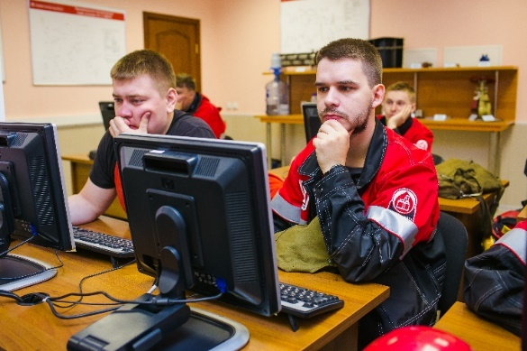
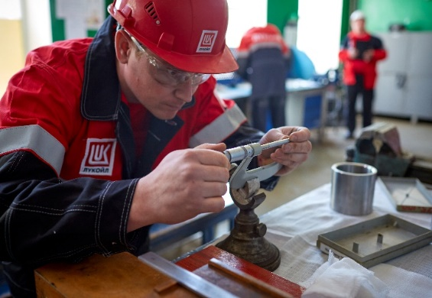
Лабораторный комплекс
Лаборатория технического анализа и контроля производства
Лаборатория оборудования нефтегазоперерабатывающего производства
Специализированные химические лаборатории
В рамках учебного процесса предполагается использование учебного оборудования, приборов испытательной лаборатории, а также станков механического цеха ООО «ЛУКОЙЛ-УНП»

Slide 11
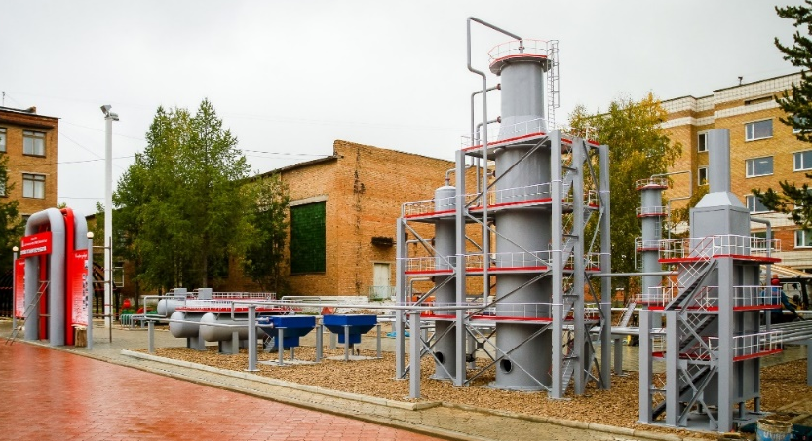
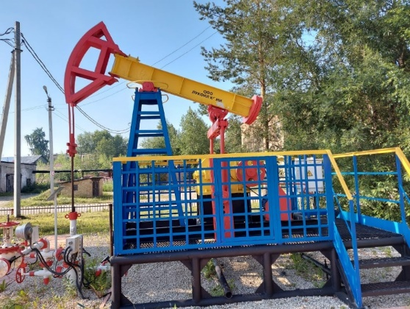

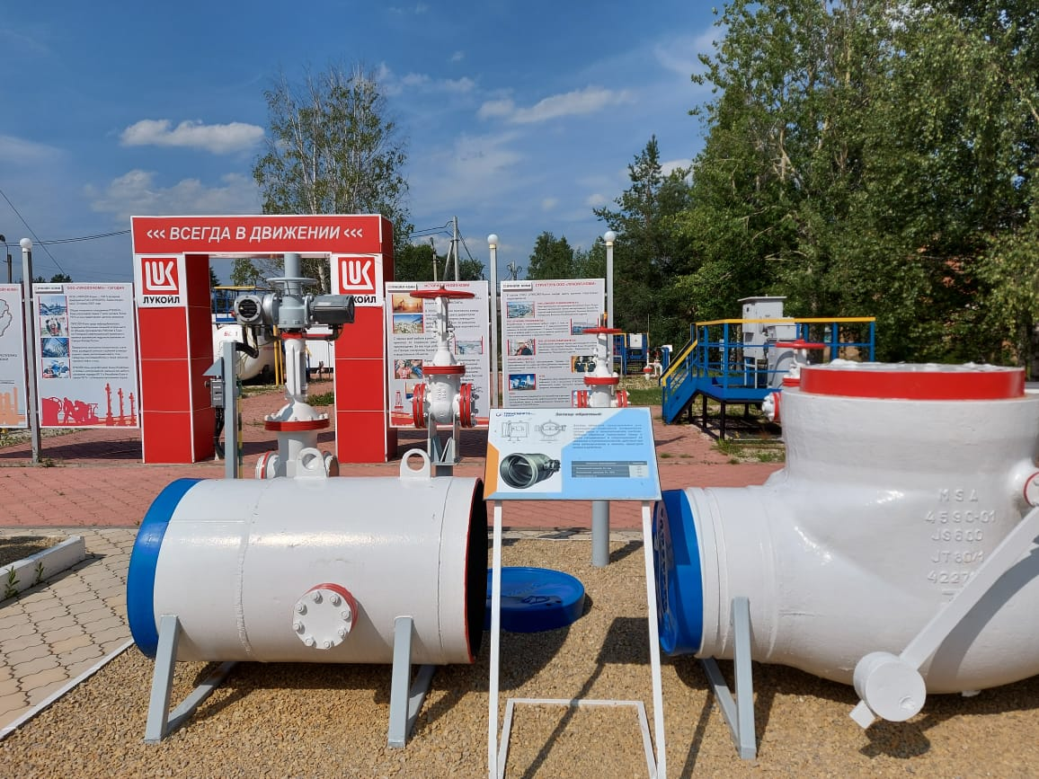
Учебно-практический полигон
Учебно-практический полигон позволяет познакомить студентов с тонкостями технологических процессов добычи, транспортировки и переработки нефти в условиях, максимально приближенных к реальным.

Slide 12
Адаптация учебного плана
Увеличено количество часов по профильным дисциплинам и практикам:
Основы термодинамики;
Астрономия;
Иностранный язык;
Физическая культура;
Биология;
История;
Русский язык
Математика;
Органическая химия;
Аналитическая химия;
Физическая и коллоидная химия;
Теоретические основы химической технологии;
Процессы и аппараты;
Информационные технологии в профессиональной деятельности;
Основы автоматизации технологических процессов
Управление технологическим процессом;
Производственная практика
Снижено количество часов по непрофильным дисциплинам (в рамках минимальных требований по изучению предметов)
Для получения студентами необходимых знаний и навыков, проводится работа по адаптации учебного плана к требованиям производства, а также действующих профессиональных стандартов рабочих профессий

Slide 13
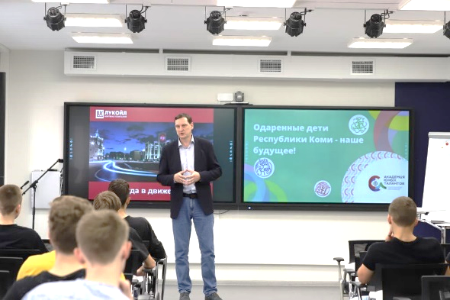
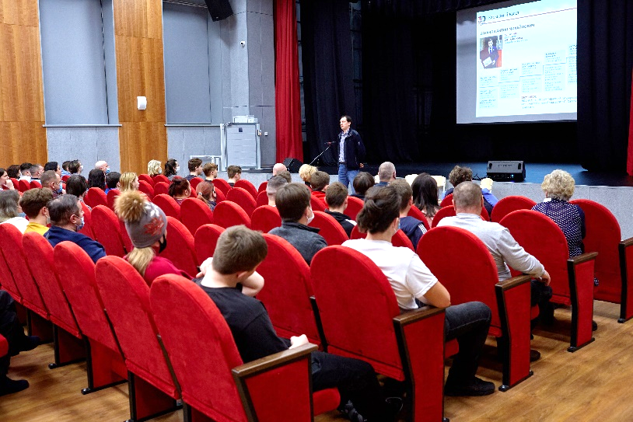
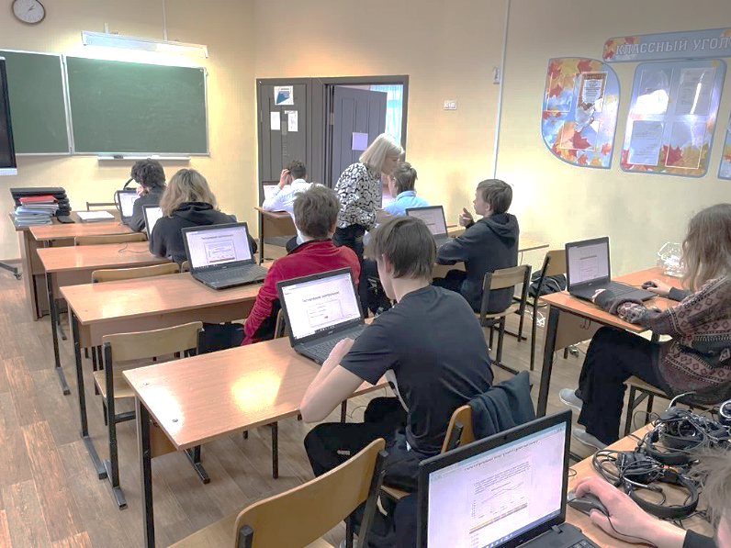
Успешный старт образовательного проекта в 2022 года. Набор первой коммерческой группы
  В первую группу зачислены 27 выпускников школ из 677 принявших участие в тестировании и изъявивших желание связать свою жизнь с нефтепереработкой. В настоящее время обучение продолжают 25 человека
  Из 23 принятых во вторую группу – обучаются 21 человек

Slide 14
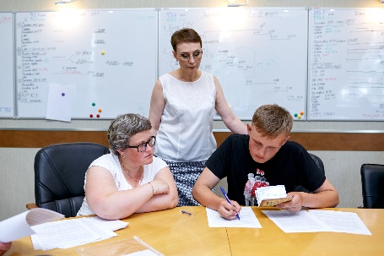
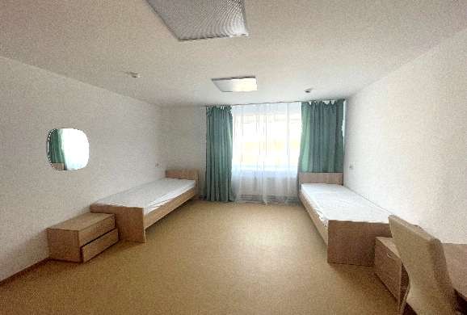
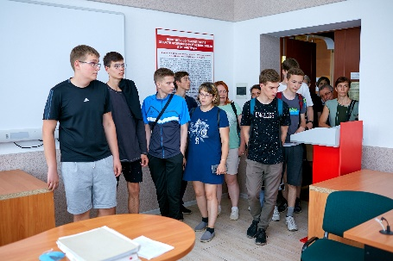
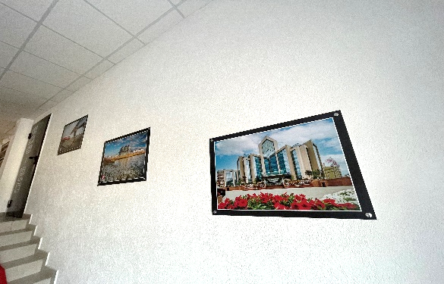
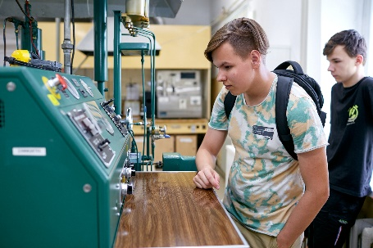
Заключение договоров. Экскурсия по НПЗ и УГТУ

Slide 15
Особенности обучения
Стипендия в размере 3000 руб. назначается студентам при условии успешной сдачи всех экзаменов, зачетов, курсовых работ, обязательных практик, предусмотренных учебным планом, а также выполнения договорных обязательств.
К стипендии могут устанавливаться надбавки:
25% месячной тарифной ставки для социальных выплат (1400 руб.) сдавшим сессию на «отлично»,
15% месячной тарифной ставки для социальных выплат (850 руб.) сдавшим сессию на «хорошо» и «отлично».
Проживание – блочное, в двухместных комнатах общежития, расположенного на территории образовательного комплекса. Оборудовано всем необходимым.
Компенсация стоимости проживания в общежитии для иногородних студентов.
Наставничество и кураторство:
- куратор группы от индустриального института;
наставники от предприятия
На территории образовательного комплекса расположен бассейн, спортивный зал, тренажёрные комнаты.

Slide 16
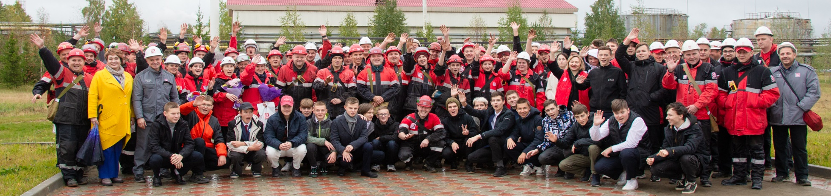
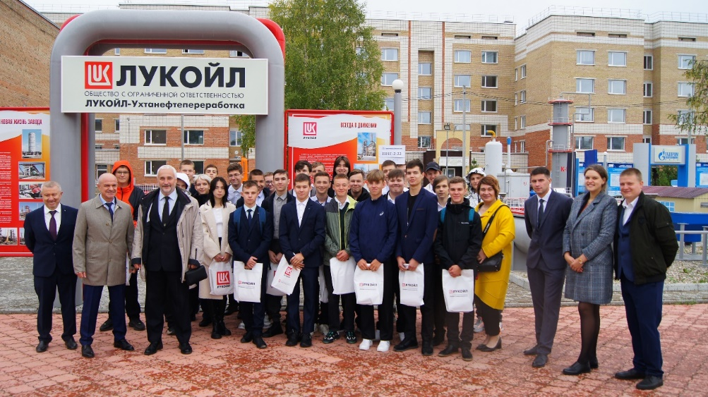
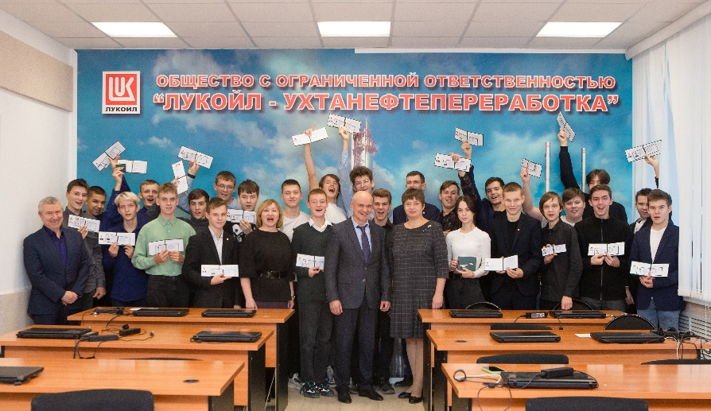
Приобщение к традициям Компании

